Slide 1
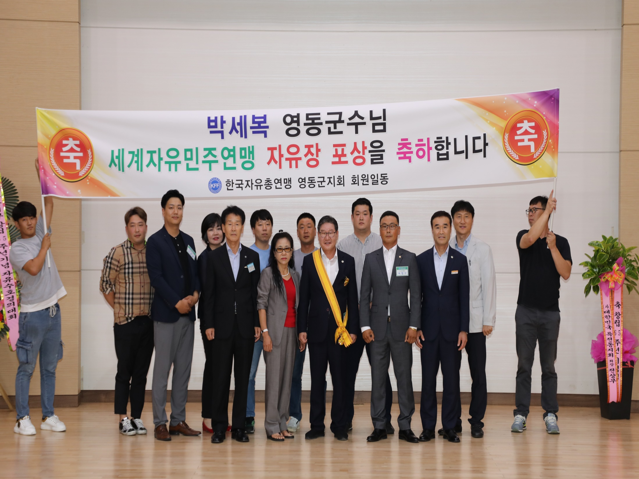
행 정 과
Notes:
1
1
먼저, 지금의 옥천입니다.

Slide 2
9-1.『 일일 명예 읍·면장 』 운영
8. 9.(금) 13:30 ~ 16:30 / 11개 읍면 노인회장
주요시책청취, 사업장 방문, 영상회의(16시) 등
※ 군수님 하실 일 : 회의 주재
9-2. 8월 확대간부 회의
8. 27.(화) 17:00 / 상황실
※ 군수님 하실 일 : 회의 주재
9-3. 충북시장군수협의회 정례회의
8. 29.(목) 16:00 / 상황실 / 당면 현황사항 협의
9-4. 8월 정례조회
8. 1.(목) 09:00 / 대회의실 / 200여명
※ 군수님 하실 일 : 훈시말씀

Slide 3
9-5. 하계휴가기간 공직기강 복무점검
점검기간 : 2019. 8. 5. ~ 8. 23.
점 검 반 : 9명(서무팀, 감사팀 병행)
점검대상 : 본청, 직속기관, 사업소, 읍.면
점검내용
- 군수특별지시 복무관련 이행실태 등(출장, 초과근무)
- 물놀이 비상근무, 보안점검, 개인정보 , 민원처리 실태 등
9-6. 자매결연도시 청소년 상생교류 추진
구 분 | 기 간 | 장 소 | 인 원 | 비 고
서울 중구 | 8. 10.(토) ~ 8. 11.(일) | 국악 체험촌 및 과일나라 테마공원 | 29명 | 숙박 : 국악체험촌
서울 서대문구 | 8. 16.(금) ~ 8. 17.(토) | 국악 체험촌 및 과일나라 테마공원 | 30명 | 숙박 : 레인보우연수원

Slide 4
9-7. 민간 및 사회단체 행사
행 사 명 | 일 시 | 장 소 | 인 원 | 비 고
영동군새마을회 한 여름 밤의 북 콘서트 | 8. 3.(토) 18:00 | 송호국민관광지 내 솔밭 | 200여명 | 회장 김종욱
민주평화통일 제 74주년 8·15 광복절 기념식 행사 | 8. 15.(목) 11:00 | 독립유공자 기념탑 및 아모르아트 | 200여명 | 회장 장인학
자원봉사센터 2019 포도축제장 안내부스 운영 | 8. 29.(목) ~ 9. 1.(일) | 포도축제장 | 30여명 | 센터장 박순란
9-8. 소통으로 함께 만들어가는 통통통 간담회
8. 22.(목) 14:00 / 와인터널 이벤트홀 / 100여명
대 상 : 새마을회, 바르게살기운동, 자유총연맹
※ 군수님 하실 일 : 간담회 주재

Slide 5
9-9. 기타업무
8월 금요회의 / 8. 22.(목) 17:00 / 상황실 / 39명
/ 기관단체 간 발전방안 협의 등
영동군 ↔ 공무원노조 단체협약식 체결 / 8월 중
충청북도 주민자치센터 프로그램 경연대회 참가
/ 8. 6.(화) 13:30 / 청주예술의 전당 / 용산면 아코디언 팀 참가
※ 출 발 : 용산면사무소 09:00
영동군 웹진 8월호 발행 / 8. 14.(수) / 수신동의자 16,442명
/ 군정 주요소식 및 관광지 정보 제공
▣ 이달의 중점 홍보 사항
8월 주민정보화교육 : 스크래치수업 외 3과정

